Slide 1
DEPARTAMENTO DE CIENCIAS DE LA VIDA Y LA AGRICULTURA CARRERA DE INGENIERÍA AGROPECUARIA
TRABAJO DE TITULACIÓN, PREVIO A LA OBTENCIÓN DEL TÍTULO DE INGENIERO AGROPECUARIO
TEMA:
“EVALUACIÓN DE ALTERNATIVAS DE MANEJO PARA EL CONTROL DE ENFERMEDADES DE SUELO DEL TOMATE RIÑÓN, PRODUCIDO EN SUSTRATOS A CAMPO ABIERTO”.
AUTORES:
Luna Moreira María Judith
Moreno Ruiz Andrés Sebastián
DIRECTOR:
Ing. Patricio Vaca Pazmiño Mgs
SANTO DOMINGO – ECUADOR 2017

Slide 2
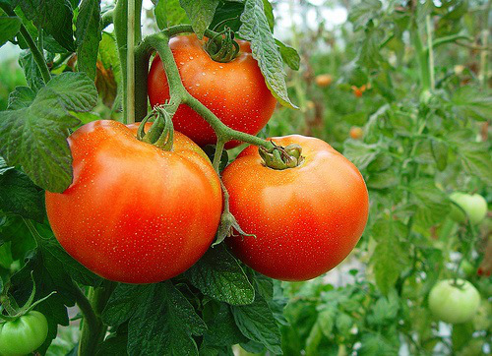
Introducción
El tomate riñón tiene una superficie sembrada en el Ecuador de 906,52 hectáreas
→ 1,47 % de los cultivos transitorios (INEC, 2011).
El tomate es afectado por enfermedades causadas por hongos del suelo y otros, en particular los cultivos de tomate en campo abierto, donde se hace uso intensivo del suelo o monocultivo (Sepúlveda, Sepúlveda, & Morales, 2012).
El cultivo del tomate riñón en Santo Domingo es una alternativa válida de producción debido a su aceptación y a la facilidad de mercado que tiene esta hortaliza
Los sustratos son la mejor alternativa en el establecimiento de cultivos horticolas donde se disponga de suelo incultivable, suelos donde la proliferación de enfermedades y plagas no pueda ser controlada (Soria & Olivert, 2002).

Slide 3
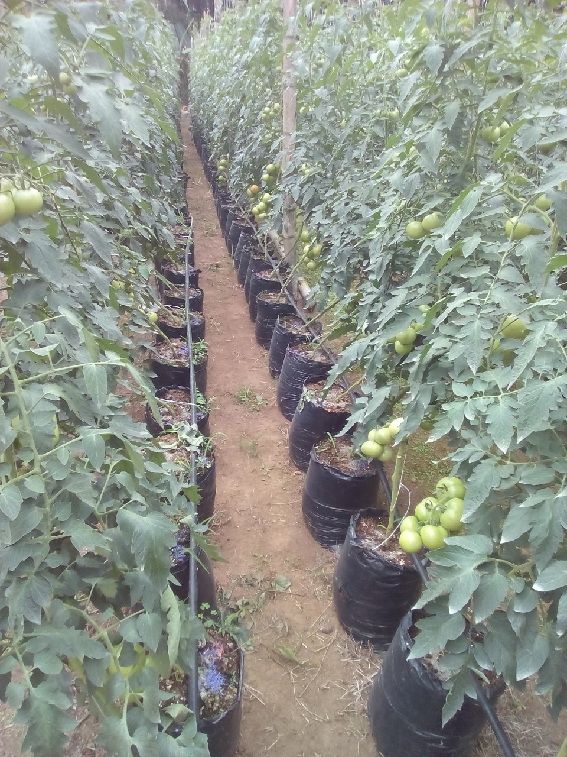
El cultivo es afectado por agentes causantes de enfermedades vasculares tales como fusariosis, Phytophthora, verticiliosis y Pseudomonas los mismos que limitan su rendimiento y vida útil (Marquina, 2002).
La utilización de sustratos es una alternativa para disminuir pérdidas económicas por ataques de patógenos, ya que logra efectivos controles, prevención de enfermedades, y su diseminación.
La mala elección o el uso incorrecto de agroquímicos para el control de enfermedades vasculares del cultivo, afectan al productor y ambiente, eleva los costos de producción, y no satisface los requerimientos fitosanitarios que necesita este cultivo.

Slide 4
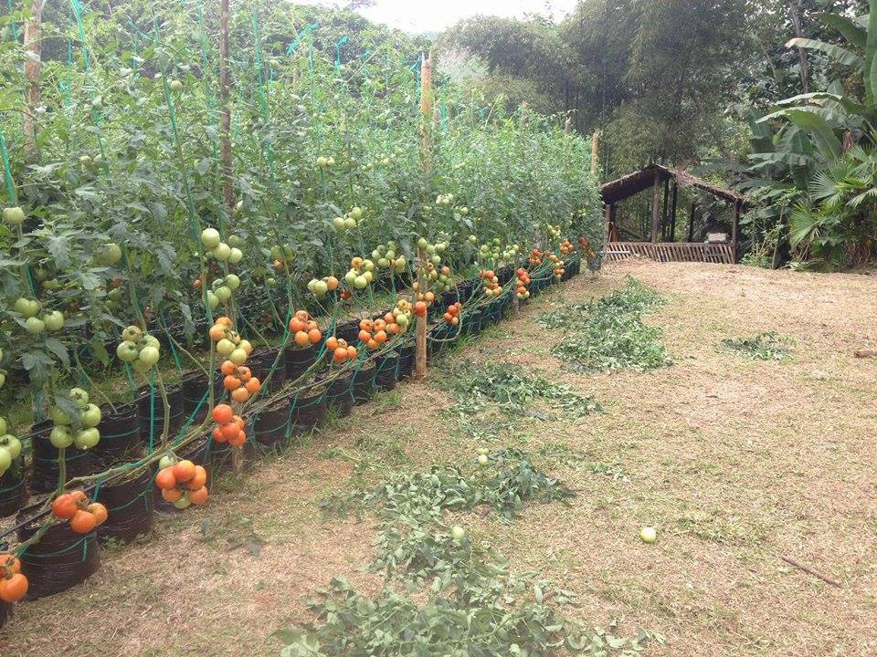
Ventajas del Cultivo en sustratos
Óptima relación aire/agua en el sistema radicular.
Mejor manejo de la nutrición de la planta.
Optimiza el uso fertilizantes y agua, no contamina suelos y los acuíferos.
Utiliza recursos como, fibra de palma, aserrín, cascarilla de arroz para su estructuraciòn
Disminuye o facilita el manejo de enfermedades y plagas del suelo.
Uniformidad en el cultivo, facilita las labores culturales.
Plantas más precoces y con mayores rendimientos (Soria & Olivert, 2002).
Alta capacidad de reciclaje de los sustratos, lo que baja costos para las siguientes producciones.

Slide 5
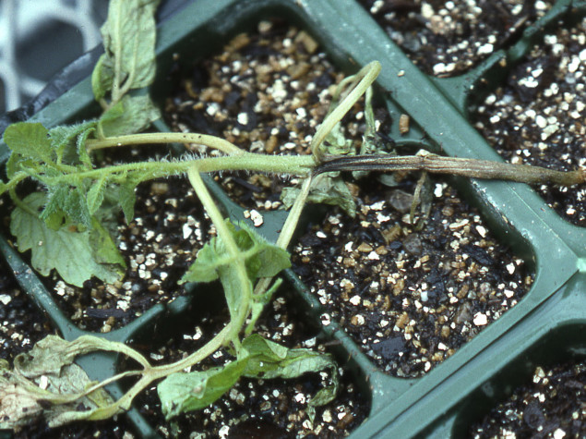
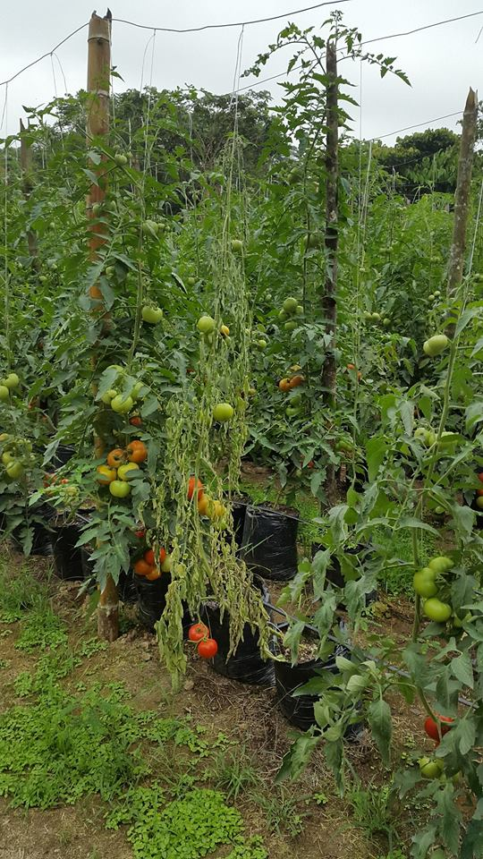
enfermedades del suelo MAS FRECUENTES EN LA ZONA DE ESTUDIO
Damping off. Ocasionada por hongos como: Pythium, Rhizoctonia, Phytophthora y Fusarium. Permanecen largos periodos de tiempo en el suelo, residuos de plantas, y malezas (Sánchez, 2008).
Fusarium sp. Los síntomas se observan en etapas de maduración de la fruta, se amarillan las hojas bajeras y luego las hojas jóvenes. Las raíces toman un color café y se pudren, daños a nivel del cuello de la planta, expandiéndose al sistema vascular (Seminis, 2008).

Slide 6
Enfermedades bacterianas mas HABITUALES del tomate
“Pseudomonas syringae pv tomato” Se afectan las hojas, tallos, peciolos, sépalos y frutos. En el fruto se observan pequeñas manchas oscuras (1 mm de diámetro) (Gómez, Hernandez, & López, 2011).
“Clavibacter michiganensis” Causa necrosis en los márgenes de las hojas, manchas café claro a oscuro en hojas y tallos, achaparramiento, marchitez y rotura del tallo. El fruto muestra pequeñas manchas oscuras, rodeadas de un halo blanco (INTA, 2012).
“Erwinia carotovora subsp. carotovora” Ingresa a la planta por heridas, avanza dañando el sistema vascular del tallo (INTA, 2012).
“Xanthomonas campestris pv” “bacteriosis” Hojas con lesiones oscuras, causando amarillamiento en la hoja, en el fruto aparecen manchas acuosas con un diámetro de tres a seis mm. (hortalizas, 2006)

Slide 7
Enfermedades de follaje
“Phytophthora infestans” Ataca en cualquier estado de la planta. Los primeros síntomas se manifiestan con hojas necrosadas rodeadas de un borde blanco. Las lesiones pueden incrementarse, dañando toda la hoja, pasando a tallos y frutos. En el fruto se observan manchas color café (INTA, 2012).
“Botrytis cinerea” Hojas y flores con lesiones pardas, frutos inmaduros, con una podredumbre blanda y micelios color gris, suele producirse a partir del cáliz, los síntomas cubren la parte superior del fruto (INTA, 2012).
“Oidium neolycopersici” Caracterizado por la presencia de moho polvoso y blanquecino que puede estar presente en órganos verdes de la planta y frutos. Los tejidos afectados pueden necrosarse con infecciones severas, produciendo cicatrices y muerte de hojas que permanecen en la planta (INTA, 2012).

Slide 8
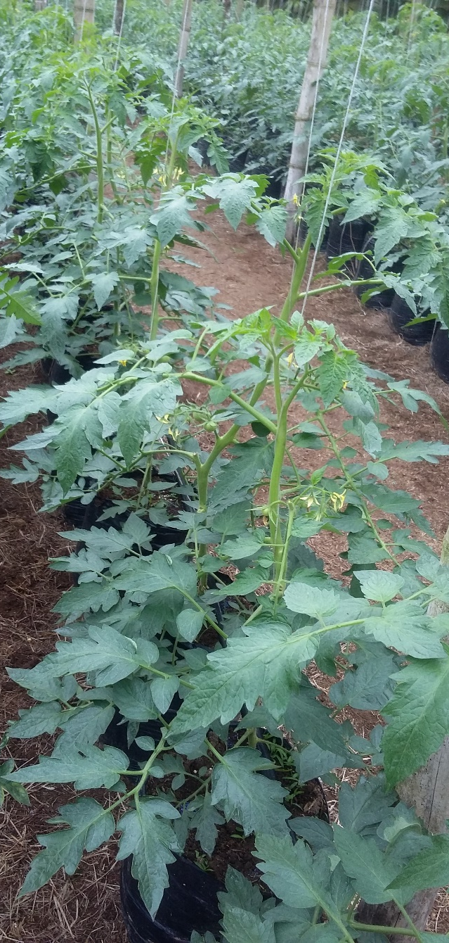
Controles fitosanitarios mas usados
Químico: Dirigidos al follaje o al cuello de la planta. Los ingredientes activos mas recomendados son Etridiazoles y Propamocarb para problemas de suelo, Metalaxil y Propamocarb para Phytophthora spp, Propamocarb e Hymexasol para Fusarium oxysporum f.sp. (Salmeron, y otros, 1995).
Biológico: Basados en hongos de los géneros Trichoderma, Gliocladium, Streptomyces, Coniothyrium y Candida, y bacterias como las Pseudomonas, Bacillus y Agrobacterium (Serrano & Galindo, 2007).
El hongo Trichoderma sp., tiene excelentes características como biocontrolador de hongos del suelo como Phytophthora, Fusarium, Sclerotium, Rhizoctonia y Pythium (Perdomo, Peña, Guédez, Castillo, & Cánsales, 2007).

Slide 9
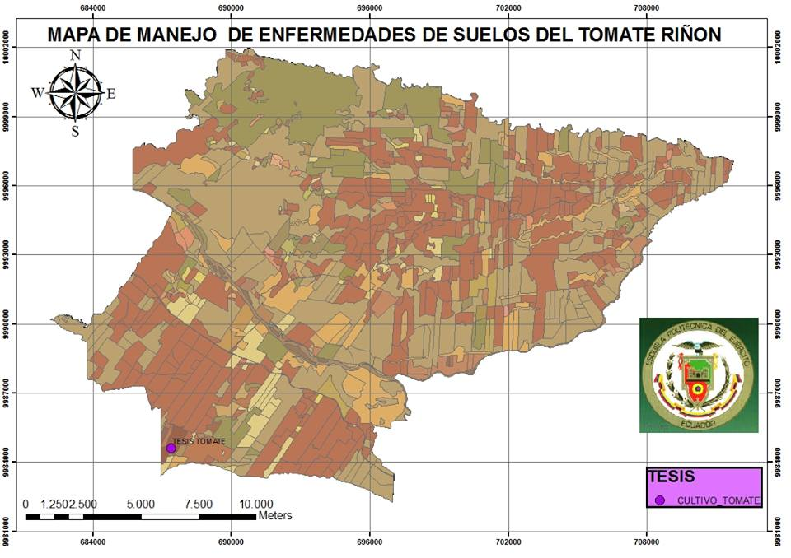
Metodología
Ubicación política.
País: Ecuador
Provincia: Santo Domingo de los Tsachilas
Cantón: Santo Domingo
Parroquia: Valle Hermoso
Sitio: Finca “Santa Rosa”
Dirección: km 12 de la Vía Valle Hermoso – El Triunfo.
Ubicación Geográfica
Latitud : 00° 00´ 44,57"
Longitud : 79° 19´ 41,18"
Altitud : 260 msnm
Ubicación ecológica.
Zona de vida: Bosque Muy Húmedo Subtropical
Temperatura: 23 – 26 ºC
Precipitación mensual:
Máxima: abril 800 mm/mes, Mínima: agosto 100 mm/mes
Humedad relativa: 99%
Textura: Franco
Fuente: (Gobierno de Valle Hermoso, 2015).

Slide 10
materiales
Materiales de campo | Materiales de oficina
Plantas de tomate (variedad Daniela) Fundas con sustrato (20 libras) Sistema de riego : Cintas con goteros autocompensantes Cinta tomatera Balanzas (g - kg) Alambre galvanizado número 12 Postes de caña guadua de 2,5 metros Fertilizantes Agroquímicos Bombas de mochila y accesorios de fumigación | Computadora Cámara digital Etiquetas Material de escritorio Libreta de campo. GPS.

Slide 11
métodos
Factor en estudio
Uso de insumos para el control y prevención de enfermedades vasculares con diferentes ingredientes activos y sustancias orgánicas, comparadas con un tratamiento testigo.
Tipo de diseño
El diseño que se utilizó en la investigación es de Bloques Completos al Azar (DBCA), debido a la heterogeneidad del terreno.

Slide 12
métodos
Tratamientos
T0 : Tratamiento testigo, manejo convencional
T1 : Aplicación de microorganismos, dosis de 3 L/ha.
T2 : Aplicación de Propamocarb, dosis de 1,5 L/ha.
T3 : Aplicación de Himexasol l, 2 L/ha.
T4 : Aplicación de insumos orgánicos, dosis de 5 Tn/ha.

Slide 13
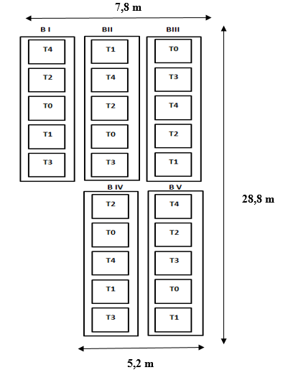
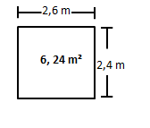
métodos
Diseño experimental
Bloques Completos al Azar (DBCA).
Repeticiones
Cinco repeticiones para cada uno de los tratamientos
Características de la unidad experimental
Número de Unidades experimentales: 25
Área de las unidades experimentales: 8,4m²
Largo: 4 m
Ancho: 2,1 m
Área de la parcela neta : 3,84 m²
Largo: 2,4 m
Ancho: 1,6 m
Área total del ensayo: 224,6 m²
Figura 2.Área total por unidad experimental
Figura 3.Diseño del experimento

Slide 14
Variables medidas
Desarrollo de la planta en diferentes etapas fenológicas: Observamos el desarrollo diario de las plantas y el efecto de los diferentes tratamientos sobre las mismas.
Altura
Cobertura
Días a la floración
Altura del primer botón floral
Distancia entre racimos.
Rendimiento :
Producción de fruta/planta en Kg
Kg de fruta/m²
Número de pisos florales/planta
Número de frutas/racimo
Peso promedio de la fruta.
Evaluación de la incidencia de enfermedades que se presentaron en el cultivo. Evaluamos los niveles de daños generados en la planta, que afectaron su desarrollo y producción.
Identificación de microorganismos patógenos. Se identificó en laboratorio, a los microorganismos patógenos presentes en los tratamientos.

Slide 15
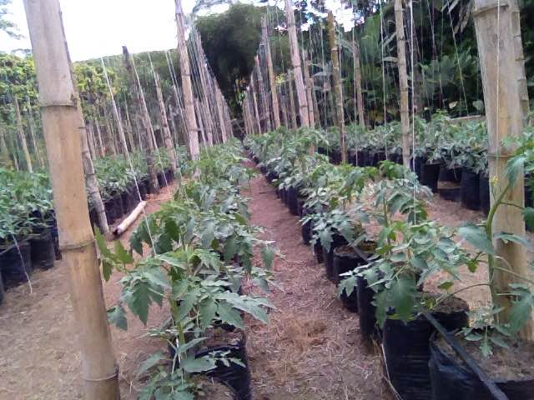
Establecimiento del ensayo
Llenado de fundas: 25% materia orgánica, 25% aserrín de balsa y 50% tierra de un cultivo de cacao.
4) Distancia de siembra: 0,4 m entre plantas, 0,6 m entre hileras y 1,20 m entre calles.
5) Número de plantas estudiadas: 600
2) Siembra: realizada en horas de la mañana, y la resiembra cinco días después .
3) Densidad de siembra: 2,94 plantas/ m² (29 400 plantas/ha) (Cornejo, 2009) y (Ramírez, 2013)

Slide 16
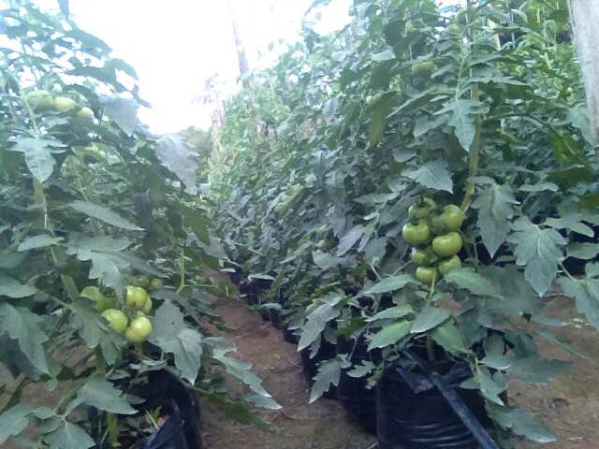
Métodos específicos del manejo del experimento
Preparación del sustrato
Siembra
Selección de plantas que fueron evaluadas en el proyecto
Tutoreo
Control fitosanitario
Fertilización
Control de malezas
Podas
Cosecha.

Slide 17
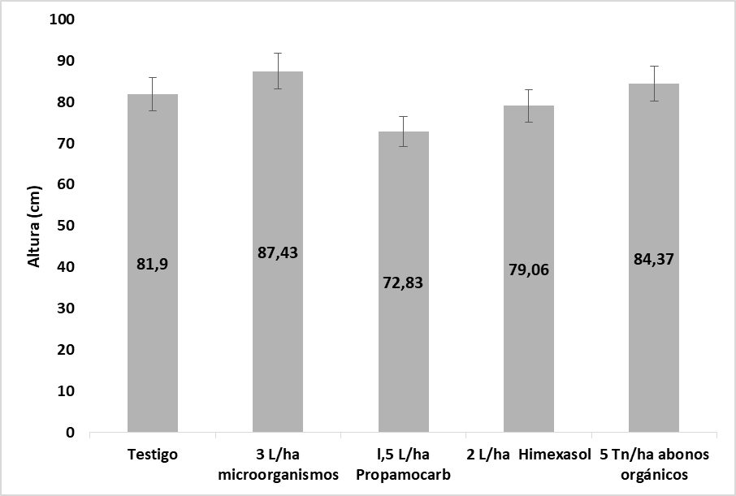
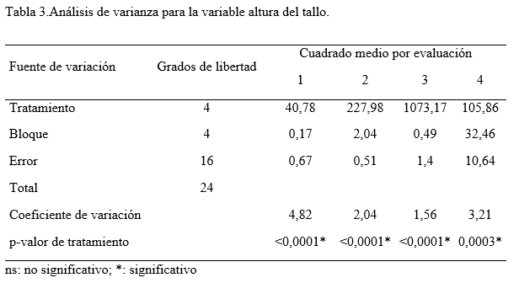
Resultados: Altura DE PLANTA
Con el avance del ensayo los tratamientos marcaron diferencias significativas para dos grupos de tratamientos, es decir 3 de 5 tratamientos fueron iguales y con altos promedios, a diferencia de otro grupo que mantuvo los promedios más bajos.

Slide 18
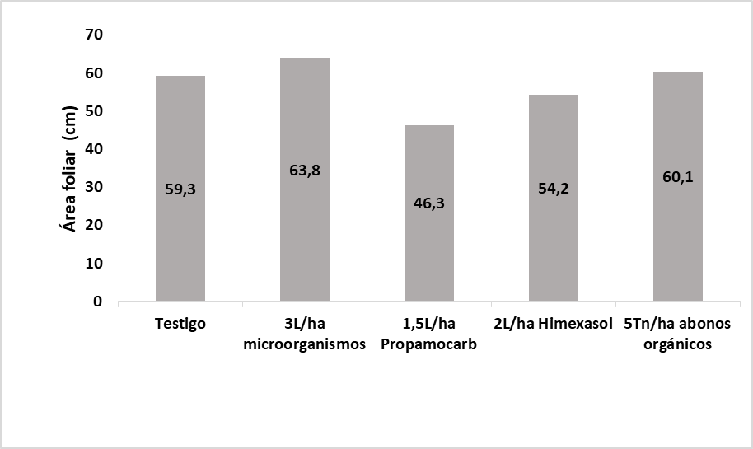
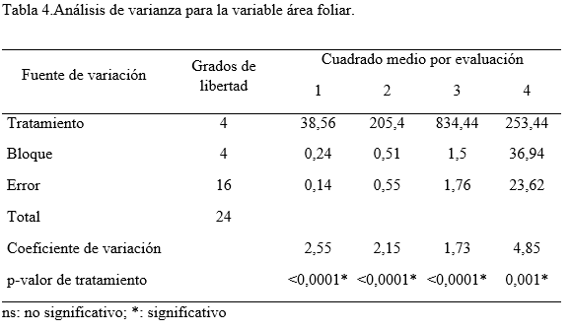
Área foliar
75 días después del trasplante se marcaron dos grupos de promedios diferenciados estadísticamente. En los tratamientos con menores promedios se observo que los tratamientos no ejercen ningún tipo de estímulo en lo referente al crecimiento radicular.

Slide 19
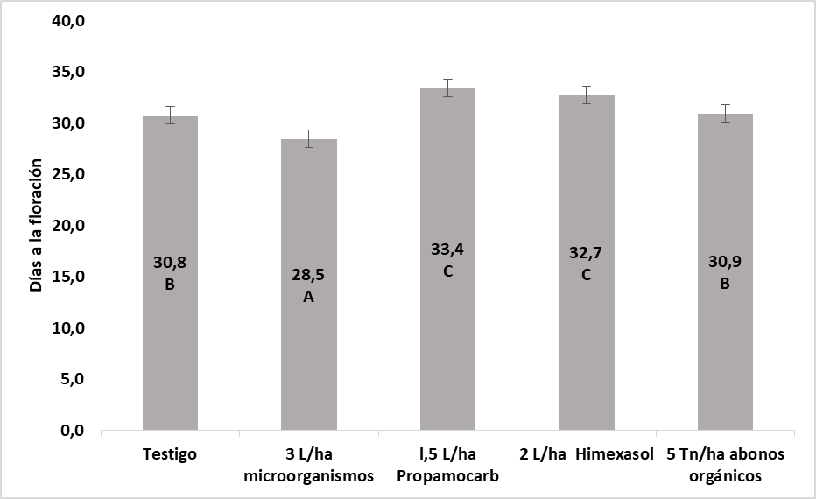
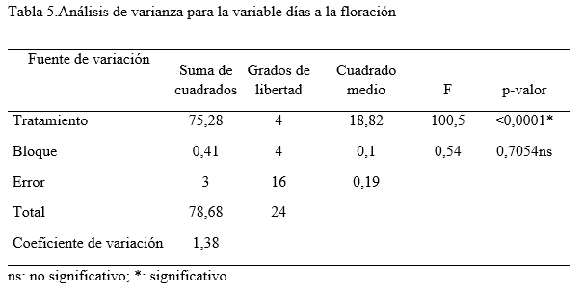
Días a la floración
Uno de los factores más influyentes para esta variable es la genética de la planta para establecer sus flores (Gates, 1955) que a diferencia de otros estudios realizados en la zona de Santo Domingo (Cornejo C. , 2009) y (Ramírez, 2013), obtuvieron promedios entre 39 y 40 días, mientras que para el hibrido “Daniela” se estableció un promedio sobresaliente de 28,5 días.

Slide 20
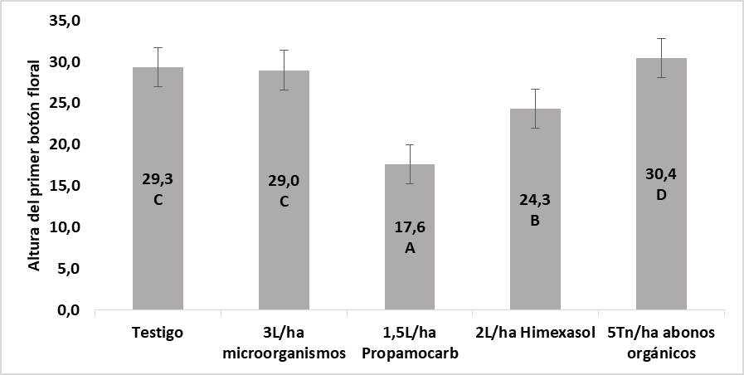
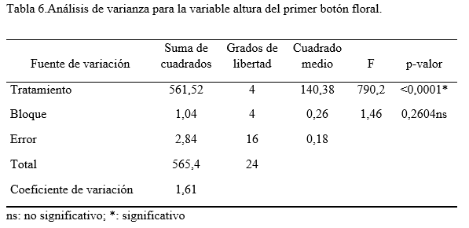
Altura del primer botón floral
La altura del primer racimo nos permite realizar proyecciones del número de cosechas y aprovechamiento del tipo de tutoreo que se disponga. En variables ya analizadas se determina que T2 (1,5L/ha Propamocarb) tiene los promedios mas bajos en altura y área foliar, por lo que siendo plantas pequeñas su primer racimo floral se dio a una altura inferior a los demás tratamientos.

Slide 21
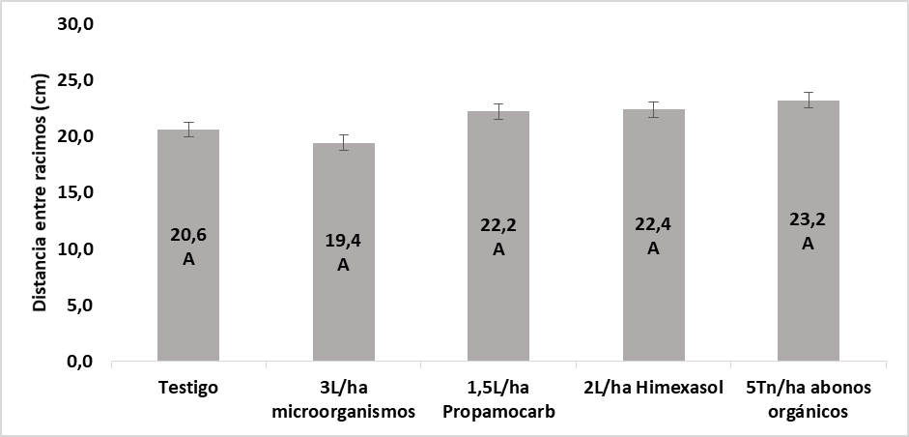
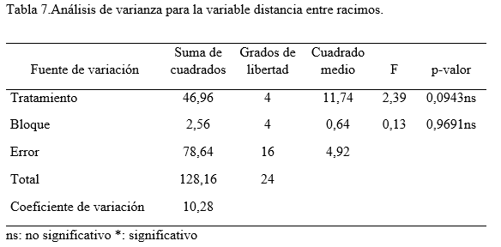
Distancia entre racimos
En estos resultados observamos que se presenta poca variabilidad de este parámetro frente a la aplicación de los tratamientos en estudio.

Slide 22
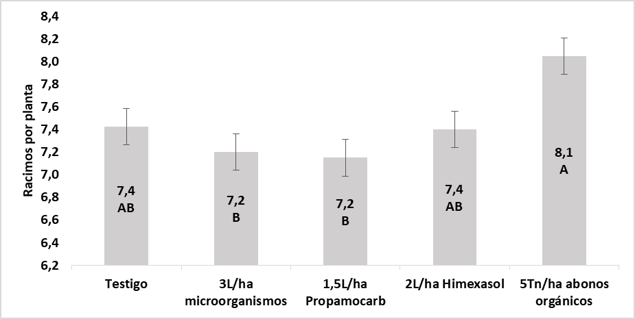
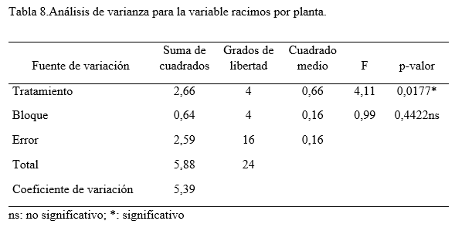
Número de racimos/planta
Las plantas tratadas con abonos orgánicos y sus reservas de minerales superan a los demás tratamientos en este parámetro, Escalante, 1989 menciona que al aumentar el número de frutos la demanda de nutrientes incrementa así como la elevación de foto asimilados en los frutos. Un factor fundamental para que estos distintivos se manifiesten es la sanidad y funcionalidad del sistema radicular por lo que las condiciones del sustrato son parte fundamental de este parámetro.

Slide 23
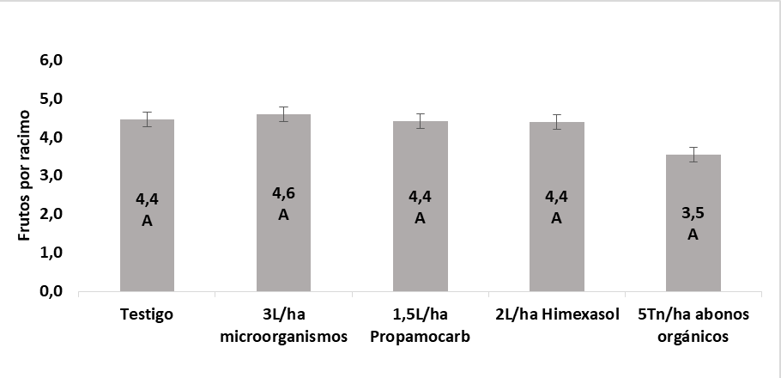
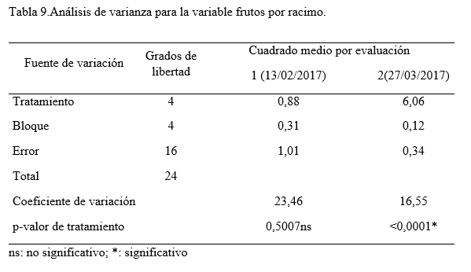
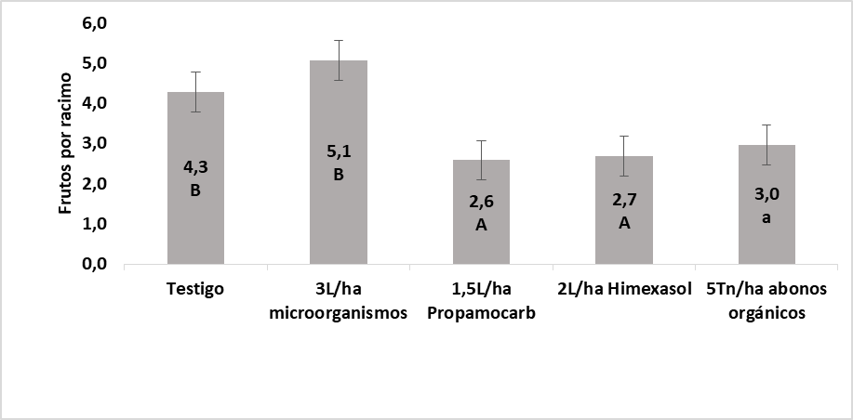
Número de frutos/racimo
En la primera observación los tratamientos fueron estadísticamente iguales, para la segunda observación, esto varia. Aceptándose la hipótesis alternativa respecto a la variable frutos/racimo que dice: Las alternativas fitosanitarias aplicadas al sustrato influirán en la sanidad del cultivo de tomate producido a campo abierto.

Slide 24
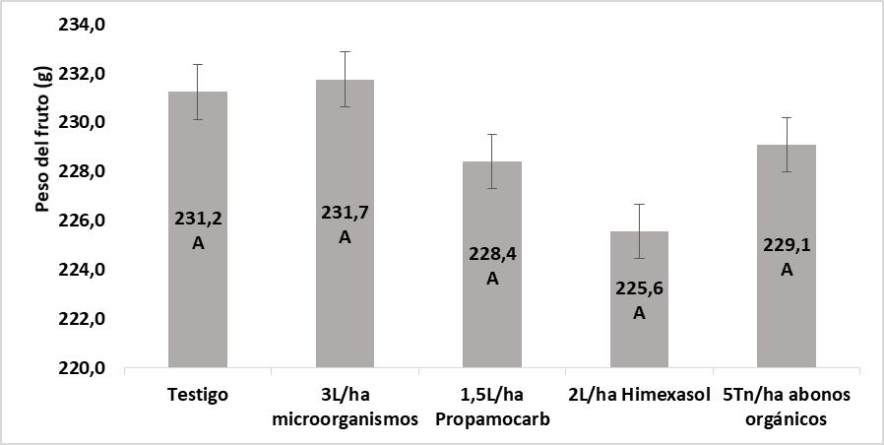
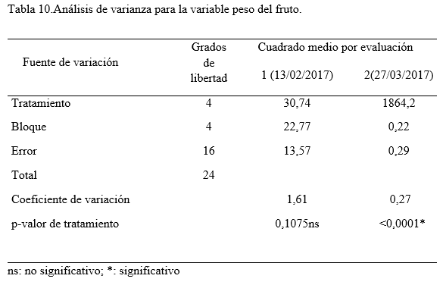
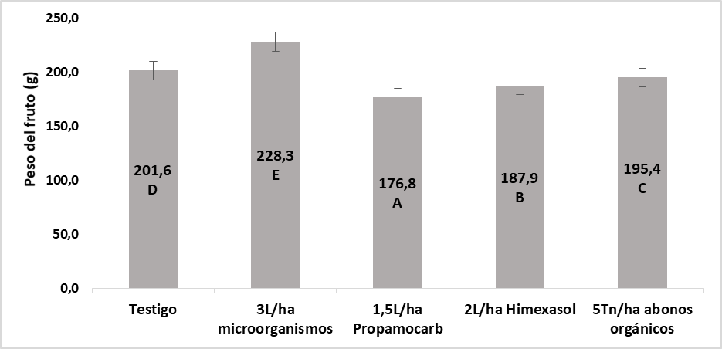
Peso del fruto
Antonio & Solís, 1999 demostraron que al aumentar el peso del fruto, el número de los mismos podría disminuir, tal y como se demuestra en los resultados de racimos/planta donde el tratamientos con microorganismos resulto con el promedio más bajo, con la diferencia de que los frutos obtuvieron los calibres más altos.

Slide 25
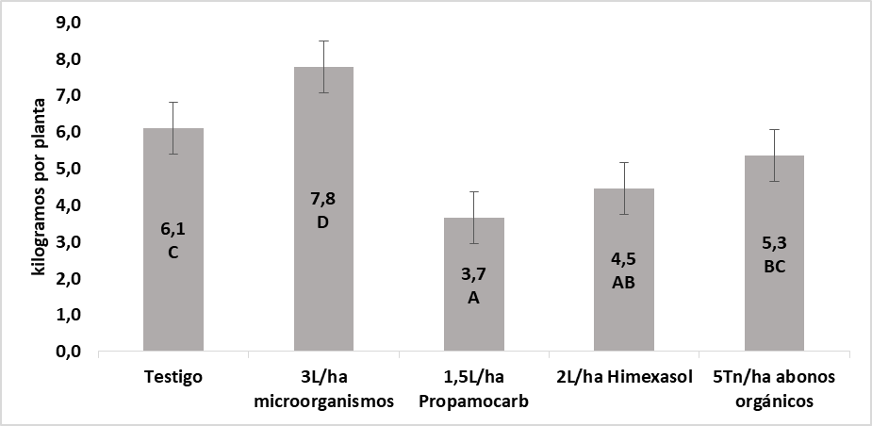
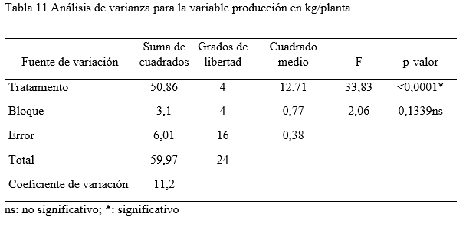
Número de frutos/racimo
Determinamos que el mejor promedio fue T1 (3L/ha Microorganismos) con un promedio de 7,8 Kg/Planta, seguido por el T0 (Testigo) con 6,1 Kg/Planta, y el valor más bajo fue el T2 (1,5L/ha Propamocarb) con 3,7 Kg/Planta.

Slide 26
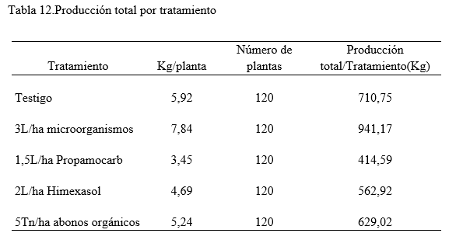
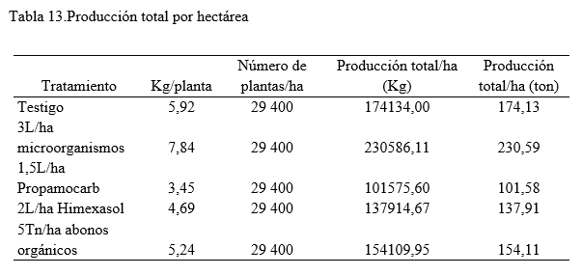
Producción total
En las tablas 12 y 13 se puede observar diferencia de producción entre tratamientos, aceptando así la hipótesis alternativa, ya que la sanidad del cultivo se ve reflejada en la producción final del mismo.

Slide 27
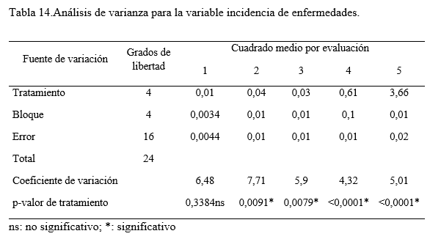
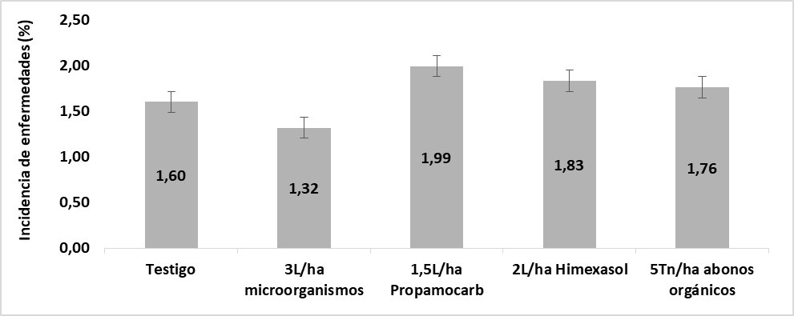
Incidencia de enfermedades
La incidencia de enfermedades en hojas flores y frutos no mostraron diferencias entre tratamientos al inicio del ensayo
Conforme avanzo el cultivo y los frutos iniciaron su maduración, se presento Alternaria solani en hojas, mientras que en la semana 20 se presento un brote de Phytophthora infestans.
Los frutos fueron afectados por Botrytis cinérea alrededor de la semana 23 luego de realizar las ultimas cosechas del ensayo, por lo que su efecto no tuvo importancia económica.

Slide 28
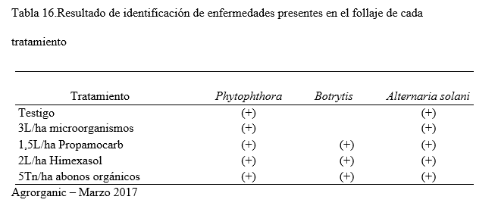
Incidencia de enfermedades
Phytophthora infestans, estuvo presente en todos los tratamientos a nivel de follaje, a partir de los 75 días después del trasplante, mientras que Alternaria solani se presentó a los 60 días luego del trasplante. Botrytis cynerea presentó frutos afectados en las últimas semanas de cosecha, donde el cultivo se ve más susceptible a estos daños, sin presentar perdidas considerables a nivel de producción .

Slide 29
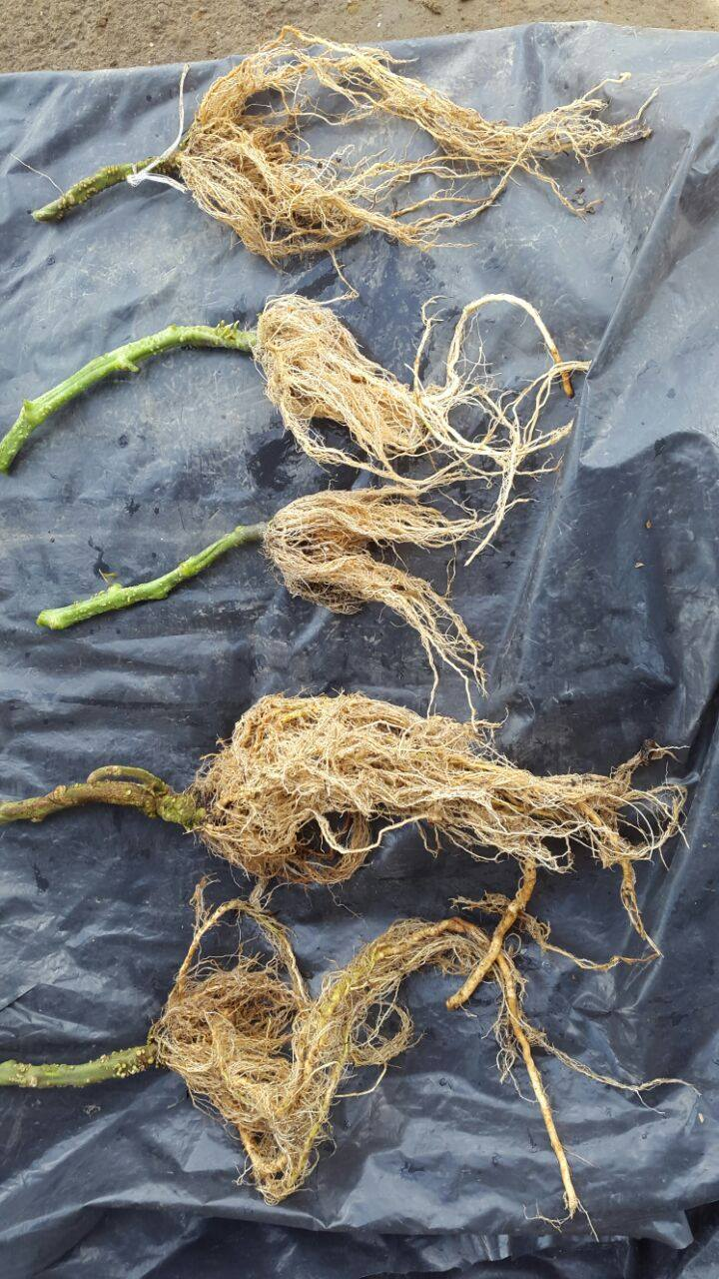
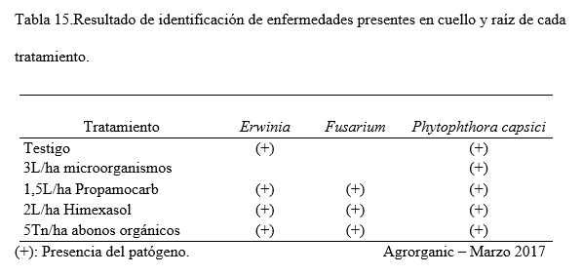
Incidencia de enfermedades
En el caso de Phytophthora capsici se presentó en todos los tratamientos, aunque sin causar daños representativos en el cultivo, el tratamiento con microorganismos se mantuvo excepcionalmente libre de patógenos vasculares como Erwinia coratovora y Fusarium oxysporum en relación a los demás tratamientos que si lo presentaron.

Slide 30
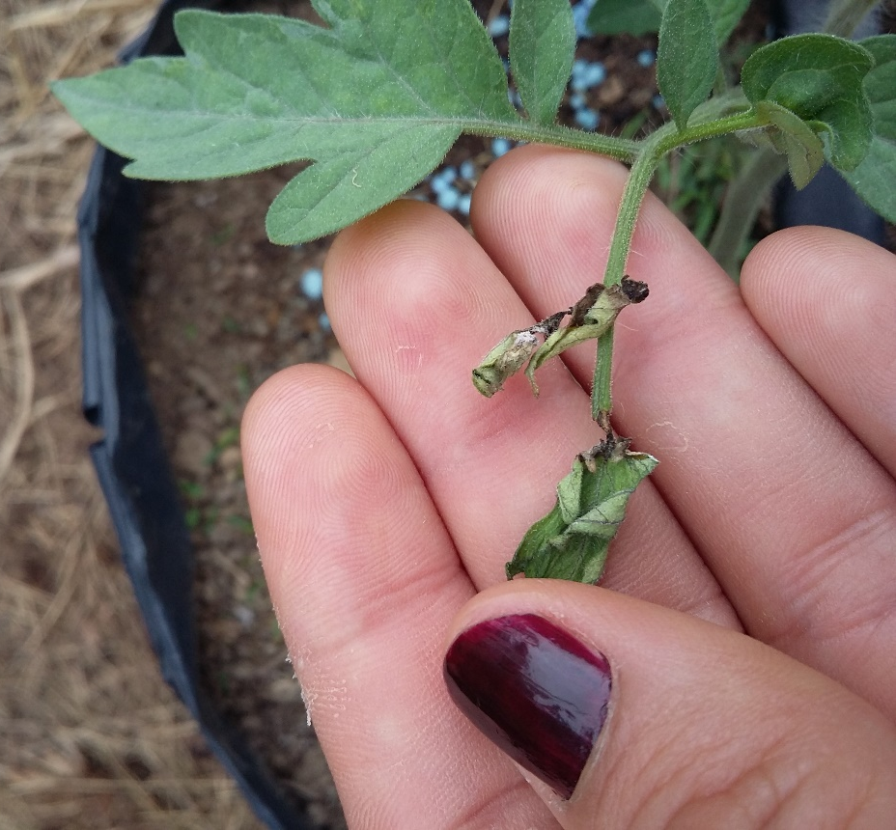
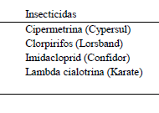
“NEGRITA” Prodiplosis longifila.
Este insecto produjo pocos daños en los brotes tiernos, inflorescencias y frutos pequeños, aplicamos un control eficiente durante todo el proyecto.
Imidacloprid, cipermetrina y clorpirifos fueron usados solo en la fase vegetativa de la planta, con la finalidad de cuidar a los polinizadores.

Slide 31
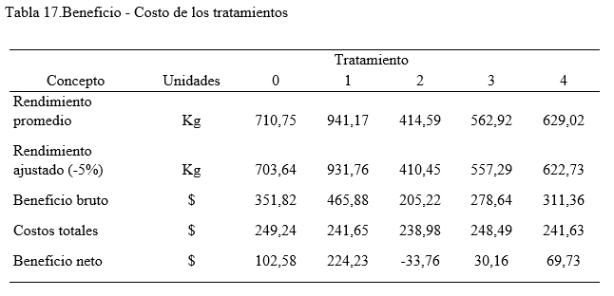
Análisis económico
Los costos por tratamiento no varían de manera representativa, al determinar los beneficios económicos, T1 (microorganismos benéficos) obtuvo ganancias de hasta el 230% sobre el segundo mejor tratamiento (Testigo).
Siendo de esta manera el T1 el tratamiento mas factible para las condiciones de estudio de este ensayo.

Slide 32
Conclusiones
En la variable que evaluó el desarrollo vegetativo (altura y cobertura de follaje), el mejor tratamiento fue T3 (Himexazol), mientras que T1 (Biológico ) obtuvo el menor tiempo de días a la floración a partir del trasplante, y fue también el tratamiento más rentable y con la mejor producción de fruta por planta 7,84 Kg.
T1 desarrolló la mejor rizosfera en la planta mejorando de esta manera la absorción de nutrientes, lo que asociado a otros factores de manejo, obtuvieron la mejor calidad de planta.
El promedio más alto en número de racimos/planta corresponde al T4 (Insumos orgánicos, 5 T/ha) con un promedio de 8,1 racimos/planta, mientras que T1 tuvo el mejor promedio de frutas por racimo (5,1), y el mejor peso por fruta (228,3 gramos).
En lo referente a manejo fitosanitario, Phytopthora capsici afectó levemente a todos los tratamientos, Fusarium oxysporum y Erwinia corotovora, no afectaron al T1.
Los costos por cada tratamiento (42 m² ) no presentan una variación representativa.
Los mejores ingresos los obtuvimos con T1 ( $ 224,23) en los 42 m² que corresponden a las cinco repeticiones por tratamiento.

Slide 33
Recomendaciones
Utilizar sustratos para la producción de tomate sea a campo abierto o en invernadero en zonas de humedad excesiva y/o en suelos de mala calidad.
Recomendamos la aplicación de microrganismos “Nusoil” (3L/ha), para procurar plantas sanas que demanden menos pesticidas y mejoren los rendimientos en el cultivo de tomate.
Para una producción convencional podemos combinar insumos biológicos, orgánicos y químicos para darle un manejo integrado al cultivo, preservando la salud, el ambiente y la economía del productor.
Utilizar en los programas fitosanitarios extractos de algas marinas para estimular y mejorar el cuaje de flores, así como incrementar el número de racimos/planta y frutos/racimo.

Slide 34
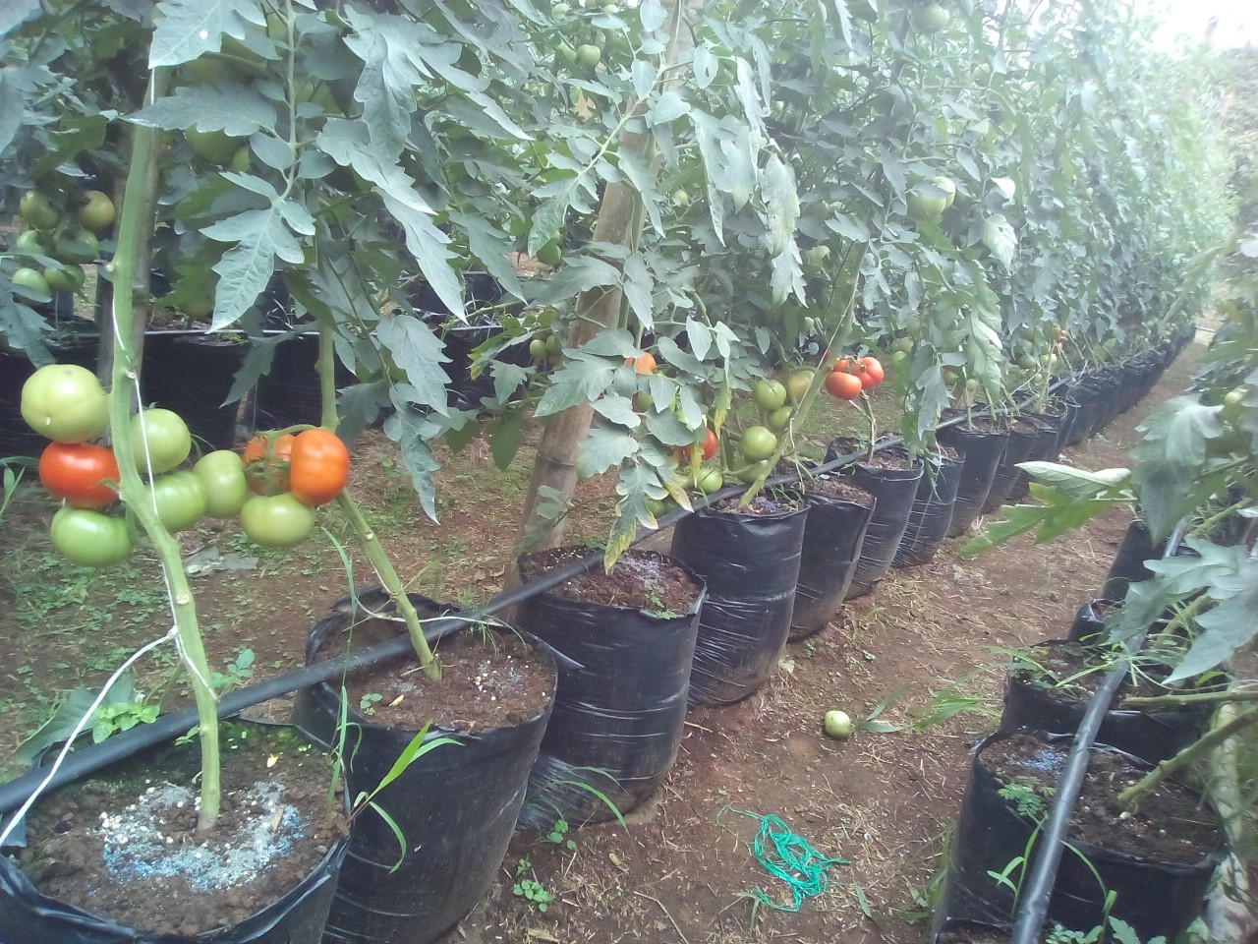
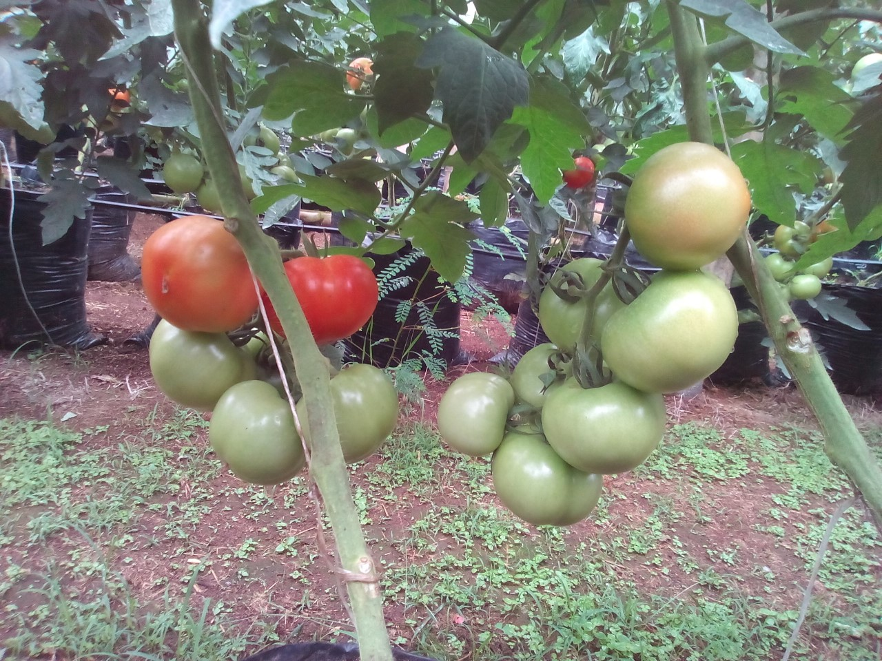
Gracias por su atención

